Slide 1

第一篇 经典力学

Slide 2
概述
力学——研究物体相互作用及运动规律
经典力学的发展
经典力学：弱引力场中宏观物体的低速运动
力学
相对论力学：高速运动的物体的行为
量子力学：微观粒子的行为
开普勒行星运动定律
刚体力学
牛顿力学
混沌动力学
流体力学
分析力学
伽利略动力学理论
弹性力学
经典力学是许多技术领域（土木建筑、交通、机械、制造、航空航天）的基础理论

Slide 3
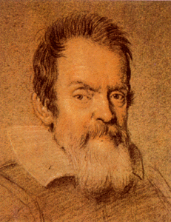
第一章 质点运动学
伽利略
(1564-1642)

Slide 4
本章教学要求：
掌握位矢、位移、速度、加速度、角速度和角加速度
等描述质点运动和运动变化的物理量；
能借助于直角坐标系计算质点在平面内运动时的速度、加速度
能计算质点作圆周运动时的角速度、角加速度、切向加速度和法向加速度；
理解质点在不同参照系中相对运动规律。
本章重点：
掌握位矢、位移、速度、加速度、角速度和角加速度，切
向加速度和法向加速度等物理量。
本章难点：
物理量的矢量描写，在直角坐标系中物理量的矢量计算

Slide 5
内容
§1.0 预备知识
§1.1.3 速度
§1.1.4 加速度
§1.1.5 自然坐标系下运动的描述
§1.1.6 圆周运动
§1.0.1 参考系 坐标系 质点
§1.0.2 矢量
§1.0.3 时间和空间的测量
§1.0.4 单位制和量纲
§1.1 质点运动的描述
§1.2 质点运动学中的两类基本问题
§1.1.1 位置矢量 运动方程和轨迹方程
§1.1.2 位移
§1.3 相对运动与伽利略变换

Slide 6
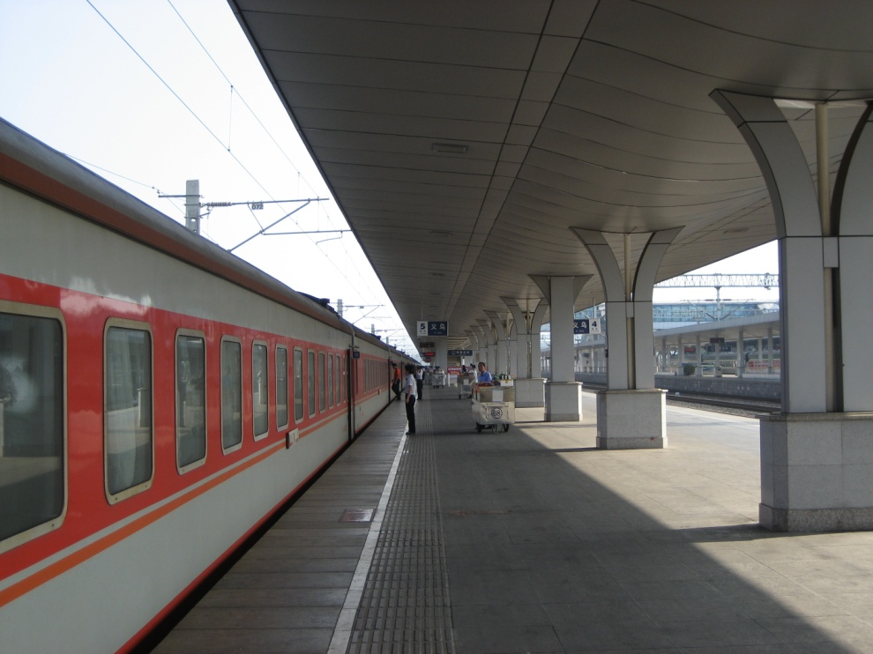

§1.0 预备知识
§1.0.1 参考系 坐标系
参考系——物体的运动总是相对于其他参照物而言的，充当参照物的体系称为参考系
地面看火车
火车看地面

Slide 7

















坐标系——定量描述物体相对参考系的位置的标识体系
直角坐标系
球坐标系
柱坐标系，自然坐标系……

Slide 8
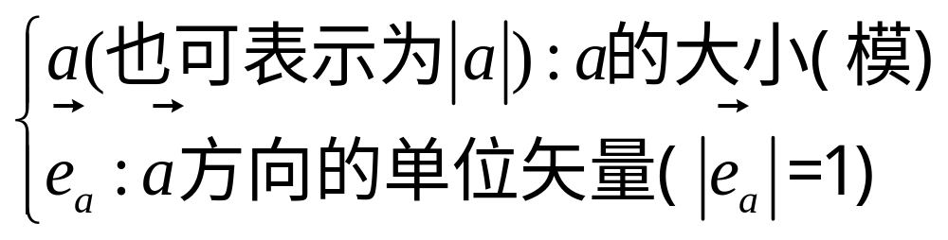
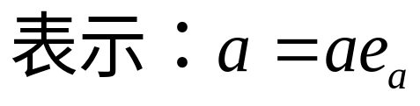

§1.0.2 矢量
矢量的概念
  标量——只用数值即可描述的量称为标量（如质量，电荷的带电量）
  矢量——具有大小和方向，且其加法满足平行四边形法则的量（电流是不是矢量？）
  也可以用 表示

Slide 9
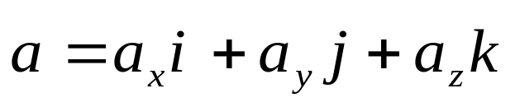



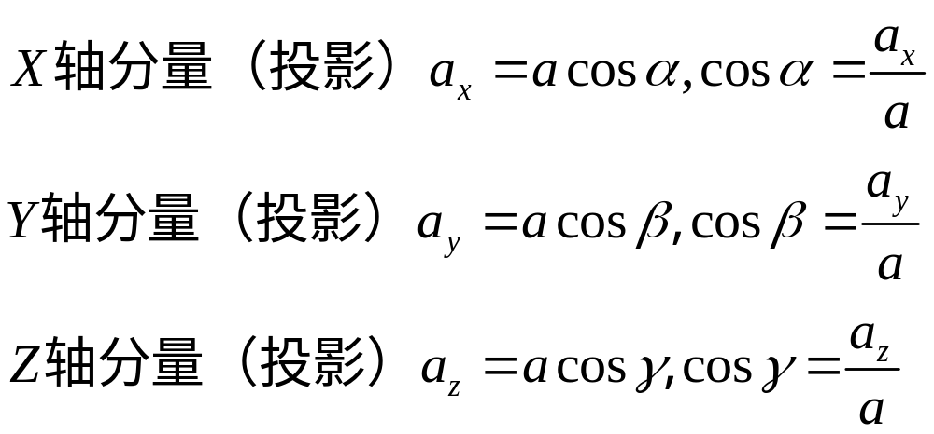
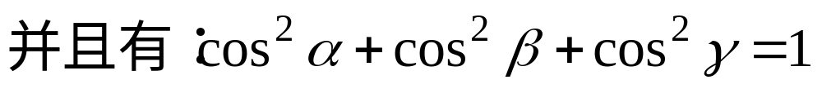
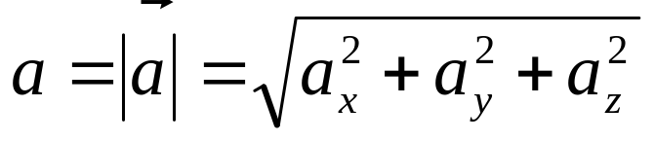
矢量在直角坐标系中的表示
矢量的大小（模）为：

Slide 10
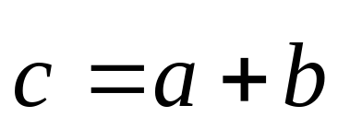



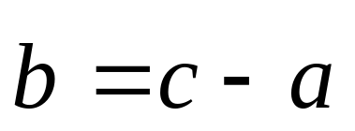
矢量运算
矢量相加
平行四边形法则
三角形法则
多边形法则
矢量相减
直角坐标系中同方向的分量各自相加减

Slide 11
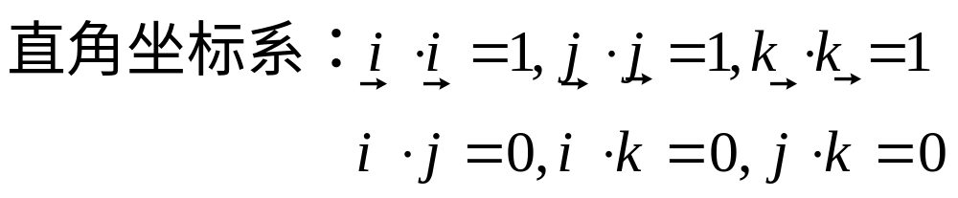
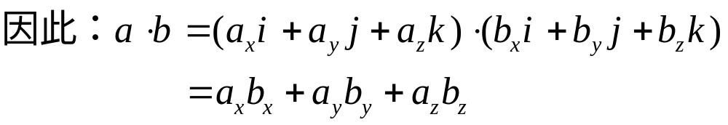
矢量的数量积（点乘积）

Slide 12

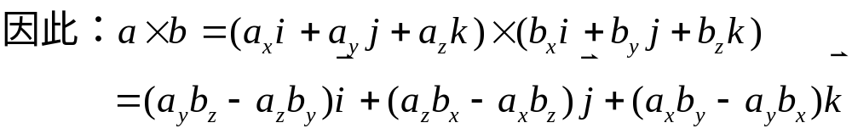
矢量的矢积（叉乘）

Slide 13


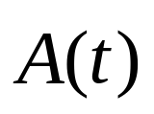
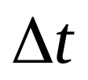
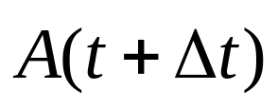

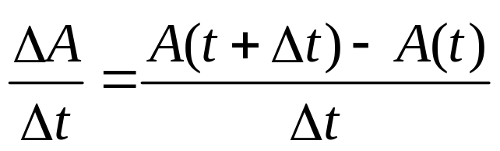
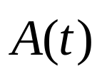
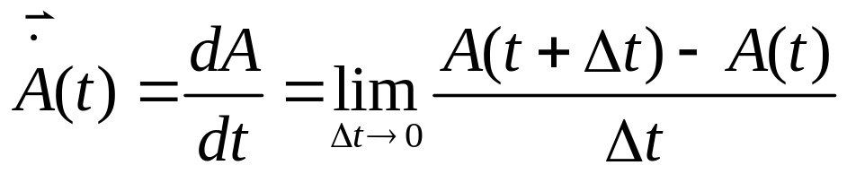
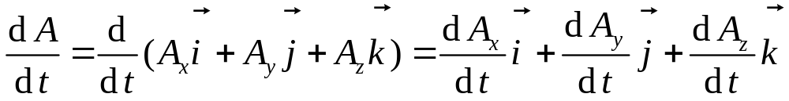
矢量的导数
设矢量 为时间 的函数，时刻 矢量为 ，时刻 为 ，于是矢量在 内的平均变化率为
于是矢量 的导数记为

Slide 14
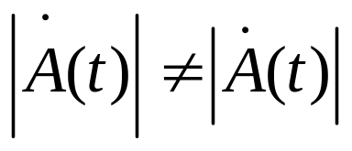
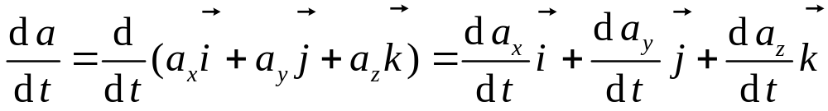
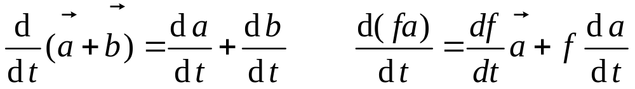
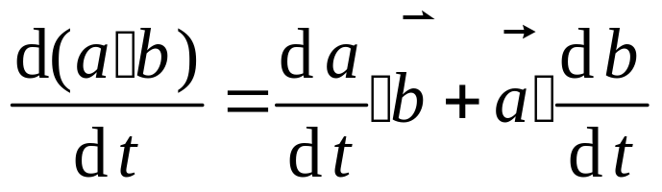

注意
因为一个矢量函数包含几个标量函数
直角坐标系中

Slide 15
§1.0.3 时间和空间的测量
物理量的表达 数值+单位
时间和长度——描述质点运动的两个基本物理量
  时间：确定一系列事件发生的前后关系
  长度：确定空间中两点的距离
1秒=铯-133原子基态两个超精细能级之间跃迁对应的辐射周期的9192631770倍
1米=光在真空中1/299792458秒内的传播距离

Slide 16
§1.0.4 单位制
国际单位制(Système Internationale d’Unitès, SI)——选定七个基本物理量的单位为基本单位，其他物理量的单位由它与这七个量的关系导出，称为导出单位
单位 物理量 |  | 单位 物理量
长度 | 米(m) | 物质的量 | 摩尔(mol)
质量 | 千克(kg) | 电流强度 | 安培(A)
时间 | 秒(s) | 光强度 | 坎德拉(cd)
热力学温度 | 开尔文(K)

Slide 17
国际单位制词头
10⁻³ | 毫 | milli | 10³ | 千 | kilo
10⁻⁶ | 微 | micro | 10⁶ | 兆 | mega
10⁻⁹ | 纳 | nano | 10⁹ | 吉 | giga

Slide 18
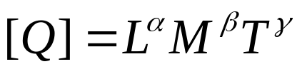
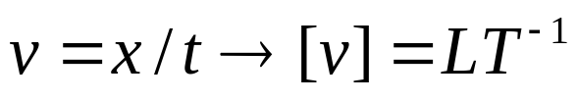
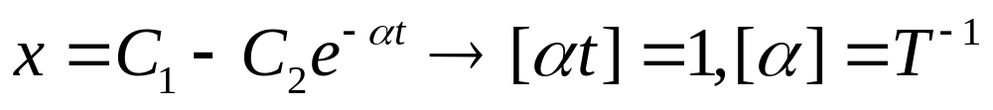
量纲式——导出单位对基本单位的依赖关系
任何一个力学量都由长度(Length)、质量(Mass)和时间(Time)表示，因此其量纲为
  例如速度
  量纲法则的应用
    只有量纲相同的量，才能彼此相等，例如
    函数宗量的量纲应该是1，例如

Slide 19
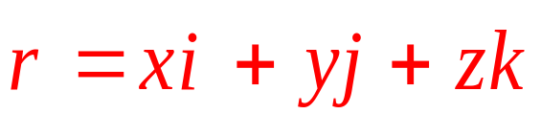
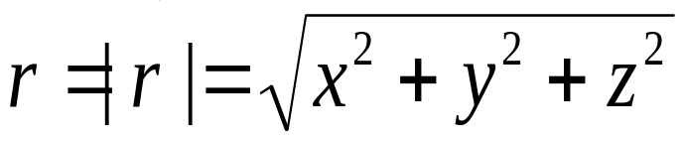
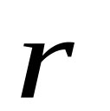
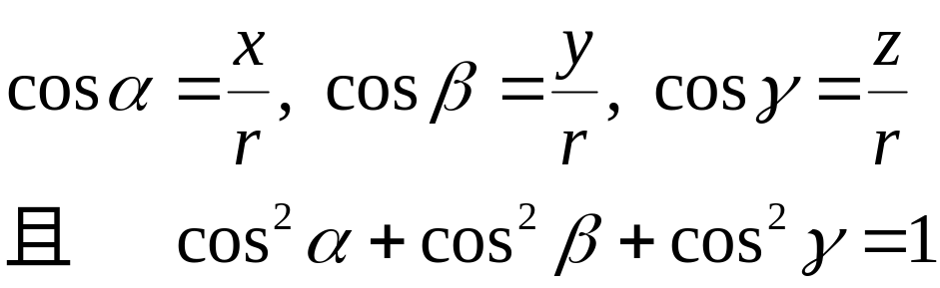
§1.1 质点运动的描述
§1.1.1 位置矢量 运动方程和轨迹方程
位置矢量
表示：
P(x,y,z)
大小：
方向：

Slide 20



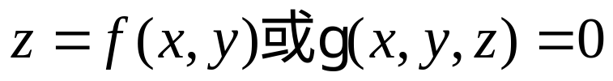
一般来讲，位置矢量或者它的直角坐标分量都是时间的函数，即：
P(x,y,z)
矢量式：
分量式：
上面称为质点的运动方程
此即质点的轨迹方程

Slide 21







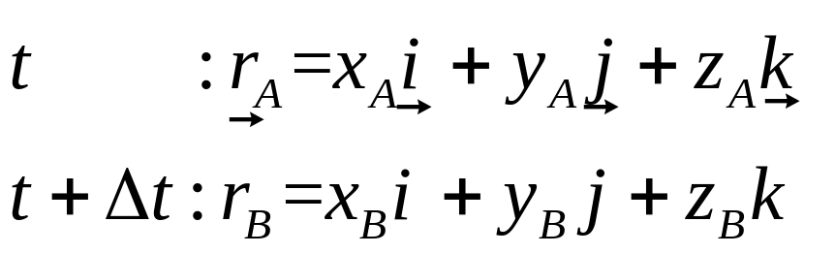


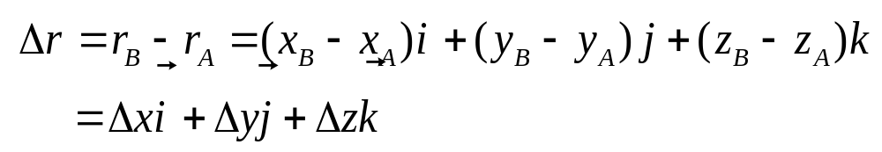

§1.1.2 位移
位移：位置矢量的增量
（注意不是位置矢量大小的增量）
增量：末量减初量
质点在△t时间内的位移：
位移大小

Slide 22



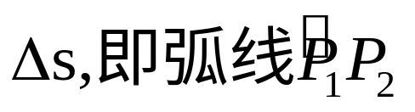











注意区别：位移，路程，位矢的模的增量
地球绕太阳作椭圆运动，t₁时刻位于p₁点，其位置矢量为 ，t₂时刻位于p₂点，其位置矢量为 。
位移大小
路程
位矢的模的增量

Slide 23

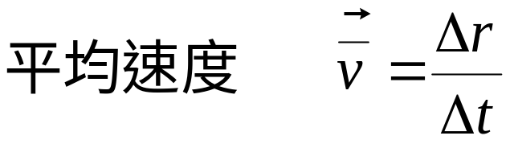

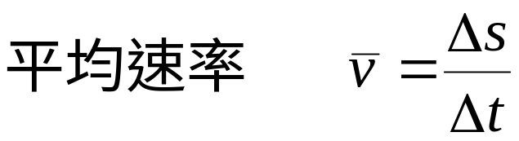
§1.1.3 速度
速度是描述质点位置随时间变化的快慢和方向的物理量。
平均速度是矢量，其方向与位移的方向相同。平均速率是标量。平均速度的大小一般并不等于平均速率。

Slide 24
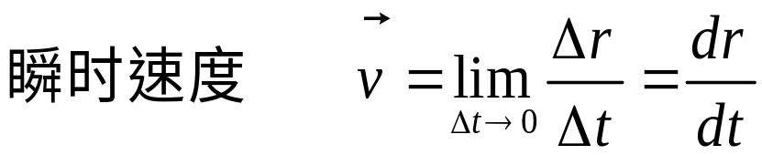
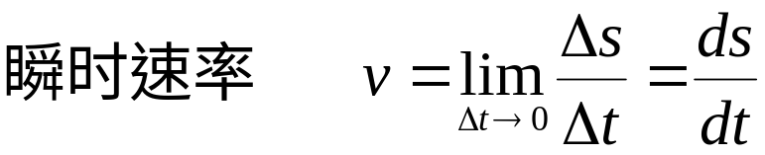

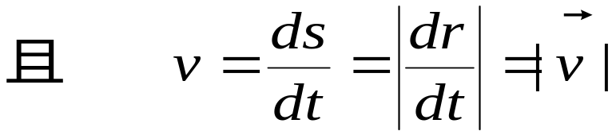
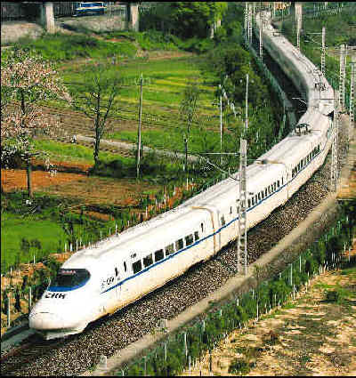
瞬时速度的大小等于瞬时速率
任何曲线上无穷小的一段都可视为直线，从而复杂曲线的局部可用简单直线几何运算取代，这就是微积分的基本思想

Slide 25
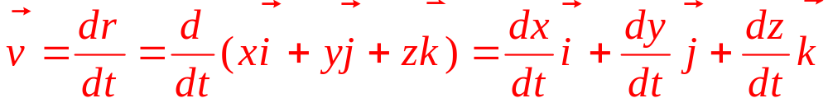
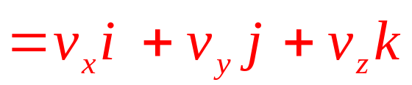
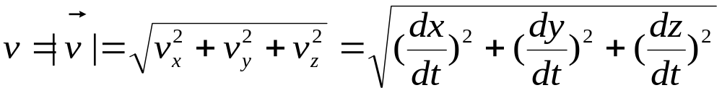
瞬时速度在直角坐标系中的表示
速度大小：
当质点作曲线运动时，质点在某一点的速度方向就是沿该点曲线的切线方向。

Slide 26
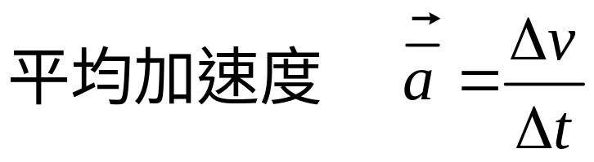

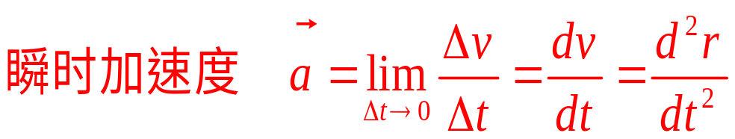

§1.1.4 加速度
刻画速度变化快慢的量
伽利略首次提出加速度概念，是力学发展史上的重大事件。只有通过加速度描述运动状态，才能揭示动力学的基本规律

Slide 27

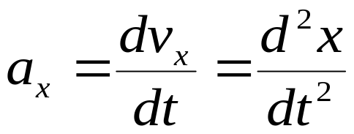
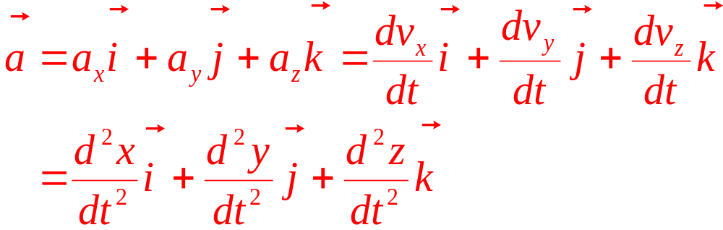
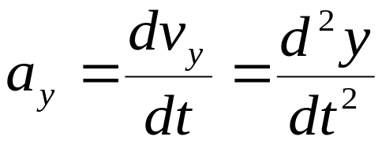
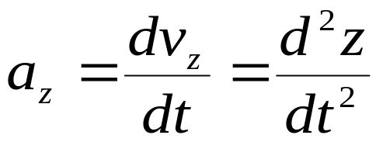

加速度在直角坐标系中的表示
加速度大小
加速度的方向就是时间Δt趋近于零时，速度增量的极限方向。加速度与速度的方向一般不同。

Slide 28













§1.1.5 自然坐标系下运动的描述
若质点运动轨迹已知，可选择自然坐标系描述：在轨道上任一点可建立正交坐标系，一为切向单位矢量 （沿运动方向），一为法向单位矢量 （指向轨道内凹侧）
显然， ， 一般不是恒矢量
运动方程：
速度
•

Slide 29

















加速度
思考：如果已知质点运动方程
是否可以求出质点的切向加速度与法向加速度？

Slide 30







分析地球的速率变化：

Slide 31







§1.1.6 圆周运动
可以只用一个角量描述位置
1.
角位移
t
时刻
时刻
⎧
逆时针方向为正
Δ
θ
⎨
⎩
顺时针方向为负

Slide 32




s
对转动的描述，在刚体力学中有重要应用

Slide 33





角量与线量的关系
s
匀速圆周运动
质点运动快慢不变 ，仍有加速度，这是曲线运动的重要特征

Slide 34

























§1.2 质点运动学中的两类基本问题
第一类：已知 求 ，
用微分（求导数）
第二类：已知 及初始条件
用积分（求面积）
， ，求 ，

Slide 35


















匀变速直线运动
匀变速圆周运动

Slide 36


















例 在离水平高度为 的岸边，一人以匀速率 拉船，
求船离岸边 远处的速度。
三角形任意两边之差
小于第三边
思考：
提示：

Slide 37








忽略船高和滑轮高度

Slide 38








Slide 39






Slide 40









抛体运动
解：抛体运动可在直角坐标系中分解为两个方向的独立运动：水平方向匀速运动，竖直方向自由落体运动
 | 加速度 | 速度 | 位移
水平
竖直

Slide 41





讨论
（1）抛体运动的轨迹
过原点的抛物线
（2）最大高度与最大射程
的最大值
出射角为45º时射程最大

Slide 42















§1.3 相对运动与伽利略变换
相对运动的物理量关系
p
位置矢量
速度
在相对作匀速直线运动的两个参考中，物体的加速度相同，因此所有力学定律取相同形式，则两个参考系等价。
加速度

Slide 43

















伽利略变换
洛伦兹变换
狭义相对论

Slide 44









例：一货车在行驶过程中，遇到5m/s竖直下落的大雨，车上紧靠挡板平放有长为l=1m的木板。如果木板上表面距挡板最高端的距离h=1m，问货车以多大的速度行驶，才能使木板不致淋雨？
h
l
解：取向前和向上为正方向，根据相对运动的物理量关系
车在前进的过程中，雨相对于车向后下方运动，使雨不落在木板上

